Slide 1
«Анализ платформ для проведения онлайн занятий по хореографии»
Савцова Оксана Николаевна
педагог дополнительного образования

Slide 2
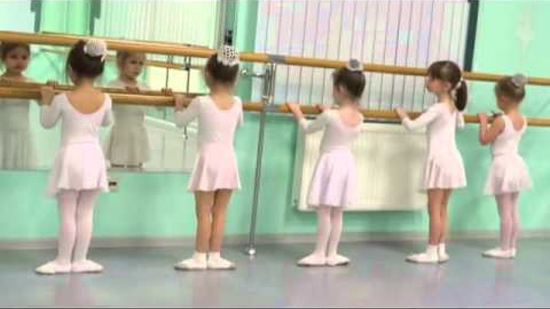
https://vk.com/clubhoreograf
https://vk.com/club185188305
https://horeografiya.com/
https://vk.com/vdoxnovenie_fesf

Slide 3
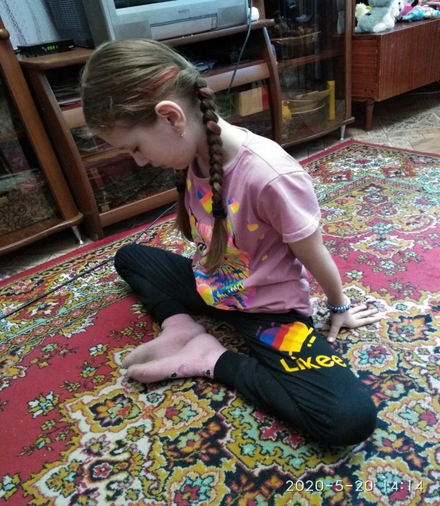
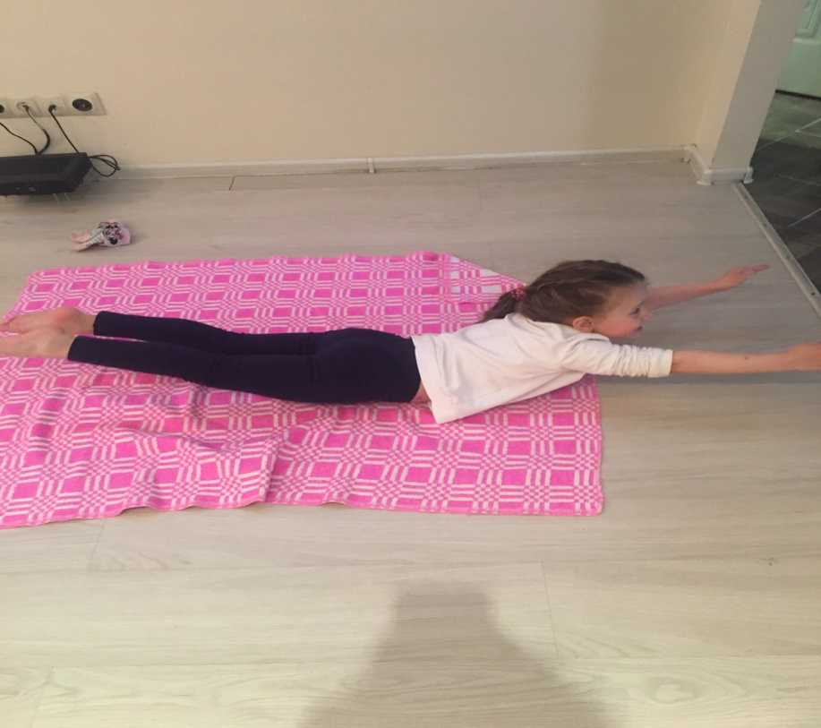
Формы обучения
1) коллективное обучение
2) работа в группах
3) индивидуальное обучение

Slide 4
Виды занятий
Прямые трансляции
Плюсы:
простое подключение
легкое отслеживание посещений
не нужно ничего устанавливать
возможность заниматься по расписанию
Но из-за минусов мы редко пользовались данной формой.
Минусы:
не видно что делают дети
работа только по системе «делай как я»
регистрация в социальных сетях

Slide 5
Виды занятий
Кейс-занятия
Плюсы:
выполняется в любое время
возможность проверять выполнение заданий
не зависит от стабильности и скорости интернета
Минусы:
подготовка, выполнение и проверка заданий занимают очень много времени у всех
отсутствует возможность делать замечания и исправления в реальном времени

Slide 6
Виды занятий
Онлайн-конференции — возможность проводить занятия в режиме реального времени. Значительным отличием от других видов дистанционного обучения является моментальная (в момент выполнения задания) обратная связь.
Плюсы:
•программу можно установить на компьютер, планшет и смартфон
•возможность поправлять ошибки у воспитанников на занятии
•возможность видеть и общаться с группой воспитанников в режиме реального времени
•занятия по расписанию
•возможность творчества - комфортные условия для творческого самовыражения обучаемого.
Минусы:
необходима установка приложения и регистрация
изучение программы для конференций
возможно зависание видео-трансляции, отставание звука
возможно плохое качество видео или аудио передачи
прерывание занятия из-за программных или сетевых ошибок

Slide 7
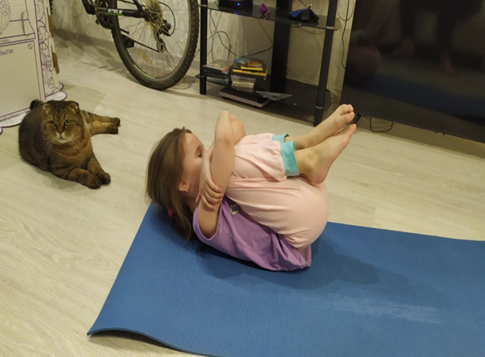
Этапы проведения занятий у детей младшего школьного возраста
Партерный экзерсис (упражнения ранее известные детям).
Повторение танцевальных элементов.
Проведение игры или создание импровизации на заданную тему.

Slide 8
Этапы проведения занятий с детьми среднего школьного возраста
1. Танцевальная разминка (видеозапись. Содержание может варьироваться).
2. Повторение ранее изученных танцевальных элементов (видеозапись).
3. Повторяем танцевальную терминологию (вопрос-ответ).
4. Повторение, ранее записанных на видео, и изученных танцевальных композиций.

